Slide 1
Notes:
Slide voor tijdens het panelgesprek

Slide 2
Inspiratiekaart Warmte – scope & methodologie

Slide 4
In 2019 vertegenwoordigde het energiegebruik voor warmte 72% (145 TWh) van het finale energiegebruik in Vlaanderen.
51%
33%
5%
12%
Bron: Rapport “Warmte in Vlaanderen 2020, VEKA”

Slide 6
Weloverwogen contextgebonden strategie
Vanuit algemeen systeemperspectief
Lokale opportuniteiten (vb. restwarmte, grootverbruikers)
Maatschappelijk draagvlak

Slide 7
Inspiratiekaart warmte

Slide 8
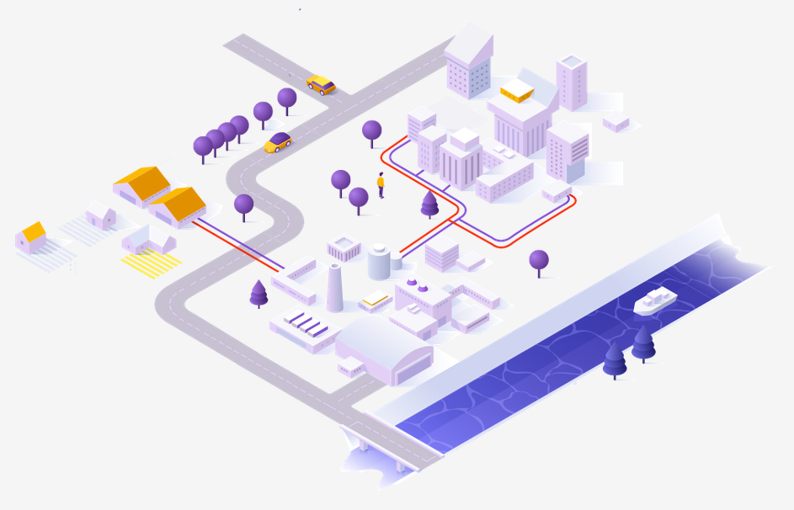
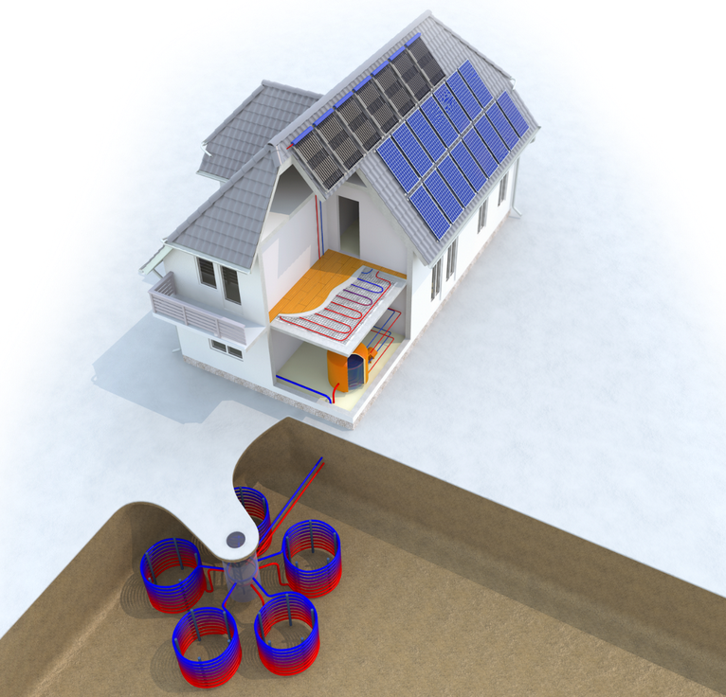
Inspiratiekaart warmte
Collectieve oplossingen
Warmtenetten gevoed vanuit 1 of meer duurzame bronnen
Individuele oplossingen
eigen warmteproductie (vb. Warmtepomp, zonthermie)

Slide 9
Inspiratiekaart warmte
Wat is het?
Kaarten met analyse vanuit de huidige warmtevraag en toekomstige warmtevraag over de zoekrichting naar duurzame warmtevoorziening via collectieve ofwel individuele oplossingen
Simulatieomgeving voor lokale besturen als eerste handvat ter exploratie van gevoeligheid van lokale opties naar belangrijkste invloedsfactoren
Wat is het zeker niet?
Finaal warmtezoneringsplan dat rekening houdt met lokale gedetailleerde data, noch met specifieke lokale context

Slide 10
Inspiratiekaart warmte
Wat is het?
Kaarten met analyse vanuit de huidige warmtevraag en toekomstige warmtevraag over de zoekrichting naar duurzame warmtevoorziening via collectieve ofwel individuele oplossingen
Simulatieomgeving voor lokale besturen als eerste handvat ter exploratie van gevoeligheid van lokale opties naar belangrijkste invloedsfactoren
Wat is het zeker niet?
Finaal warmtezoneringsplan dat rekening houdt met lokale gedetailleerde data, noch met specifieke lokale context

Slide 11
Inspiratiekaart warmte
Wat is het?
Kaarten met analyse vanuit de huidige warmtevraag en toekomstige warmtevraag over de zoekrichting naar duurzame warmtevoorziening via collectieve ofwel individuele oplossingen
Simulatieomgeving voor lokale besturen als eerste handvat ter exploratie van gevoeligheid van lokale opties naar belangrijkste invloedsfactoren
Wat is het zeker niet?
Finaal warmtezoneringsplan dat rekening houdt met lokale gedetailleerde data, noch met specifieke lokale context

Slide 12
Hoezo warmtebronnen niet meegenomen?
Beschikbare open data onvoldoende accuraat en onvolledig waardoor geen representatieve oefening voor heel Vlaanderen kan worden gemaakt.
Gekozen om dit weg te laten om de eenvoud en consistentie te bewaren.

Slide 13
Inspiratiekaart warmte
Wat is het?
Kaarten met analyse vanuit de huidige warmtevraag en toekomstige warmtevraag over de zoekrichting naar duurzame warmtevoorziening via collectieve ofwel individuele oplossingen
Simulatieomgeving voor lokale besturen als eerste handvat ter exploratie van gevoeligheid van lokale opties naar belangrijkste invloedsfactoren
Wat is het zeker niet?
Finaal warmtezoneringsplan dat rekening houdt met lokale gedetailleerde data, noch met specifieke lokale context

Slide 14
Achtergrond bij methodiek
Scoringsalgoritme en ruimtelijke clustering
Inspiratiekaart Warmte
Warmtevraag vandaag
Systeemkosten lokaal warmtenet
Toekomstscenario’s warmtevraag

Slide 15
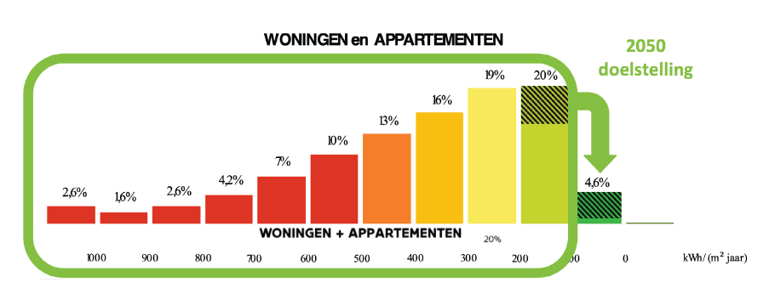
Warmtevraag vandaag

Slide 16
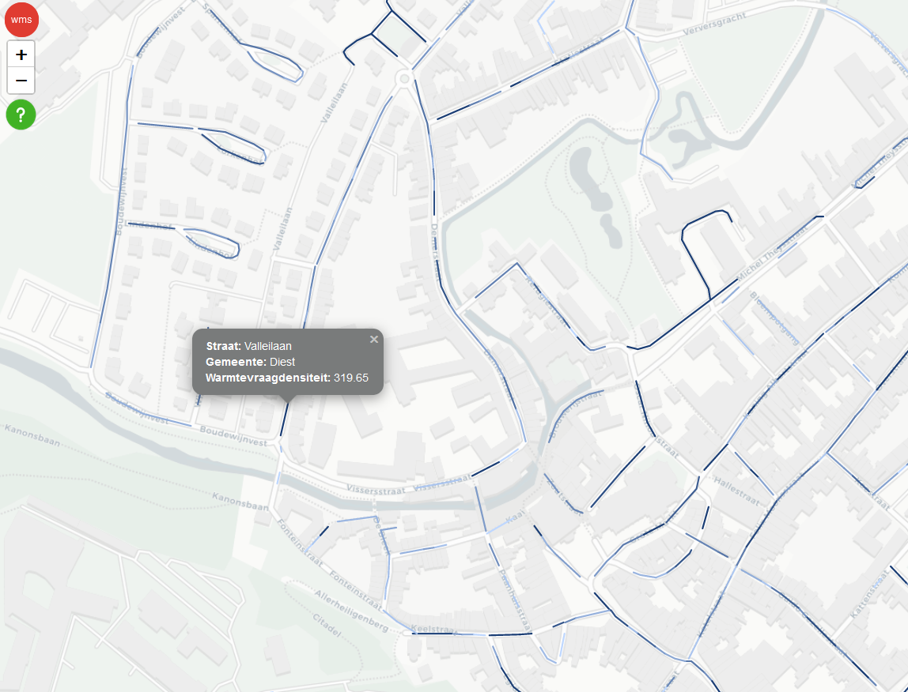
Warmtevraag vandaag

Slide 17
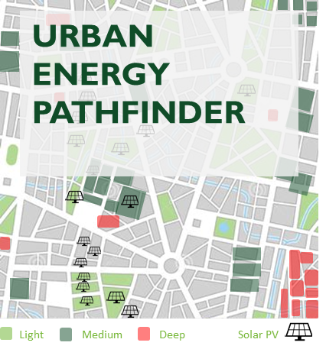
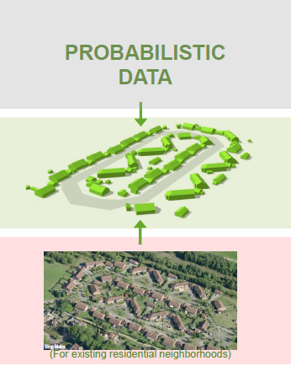

Slide 18
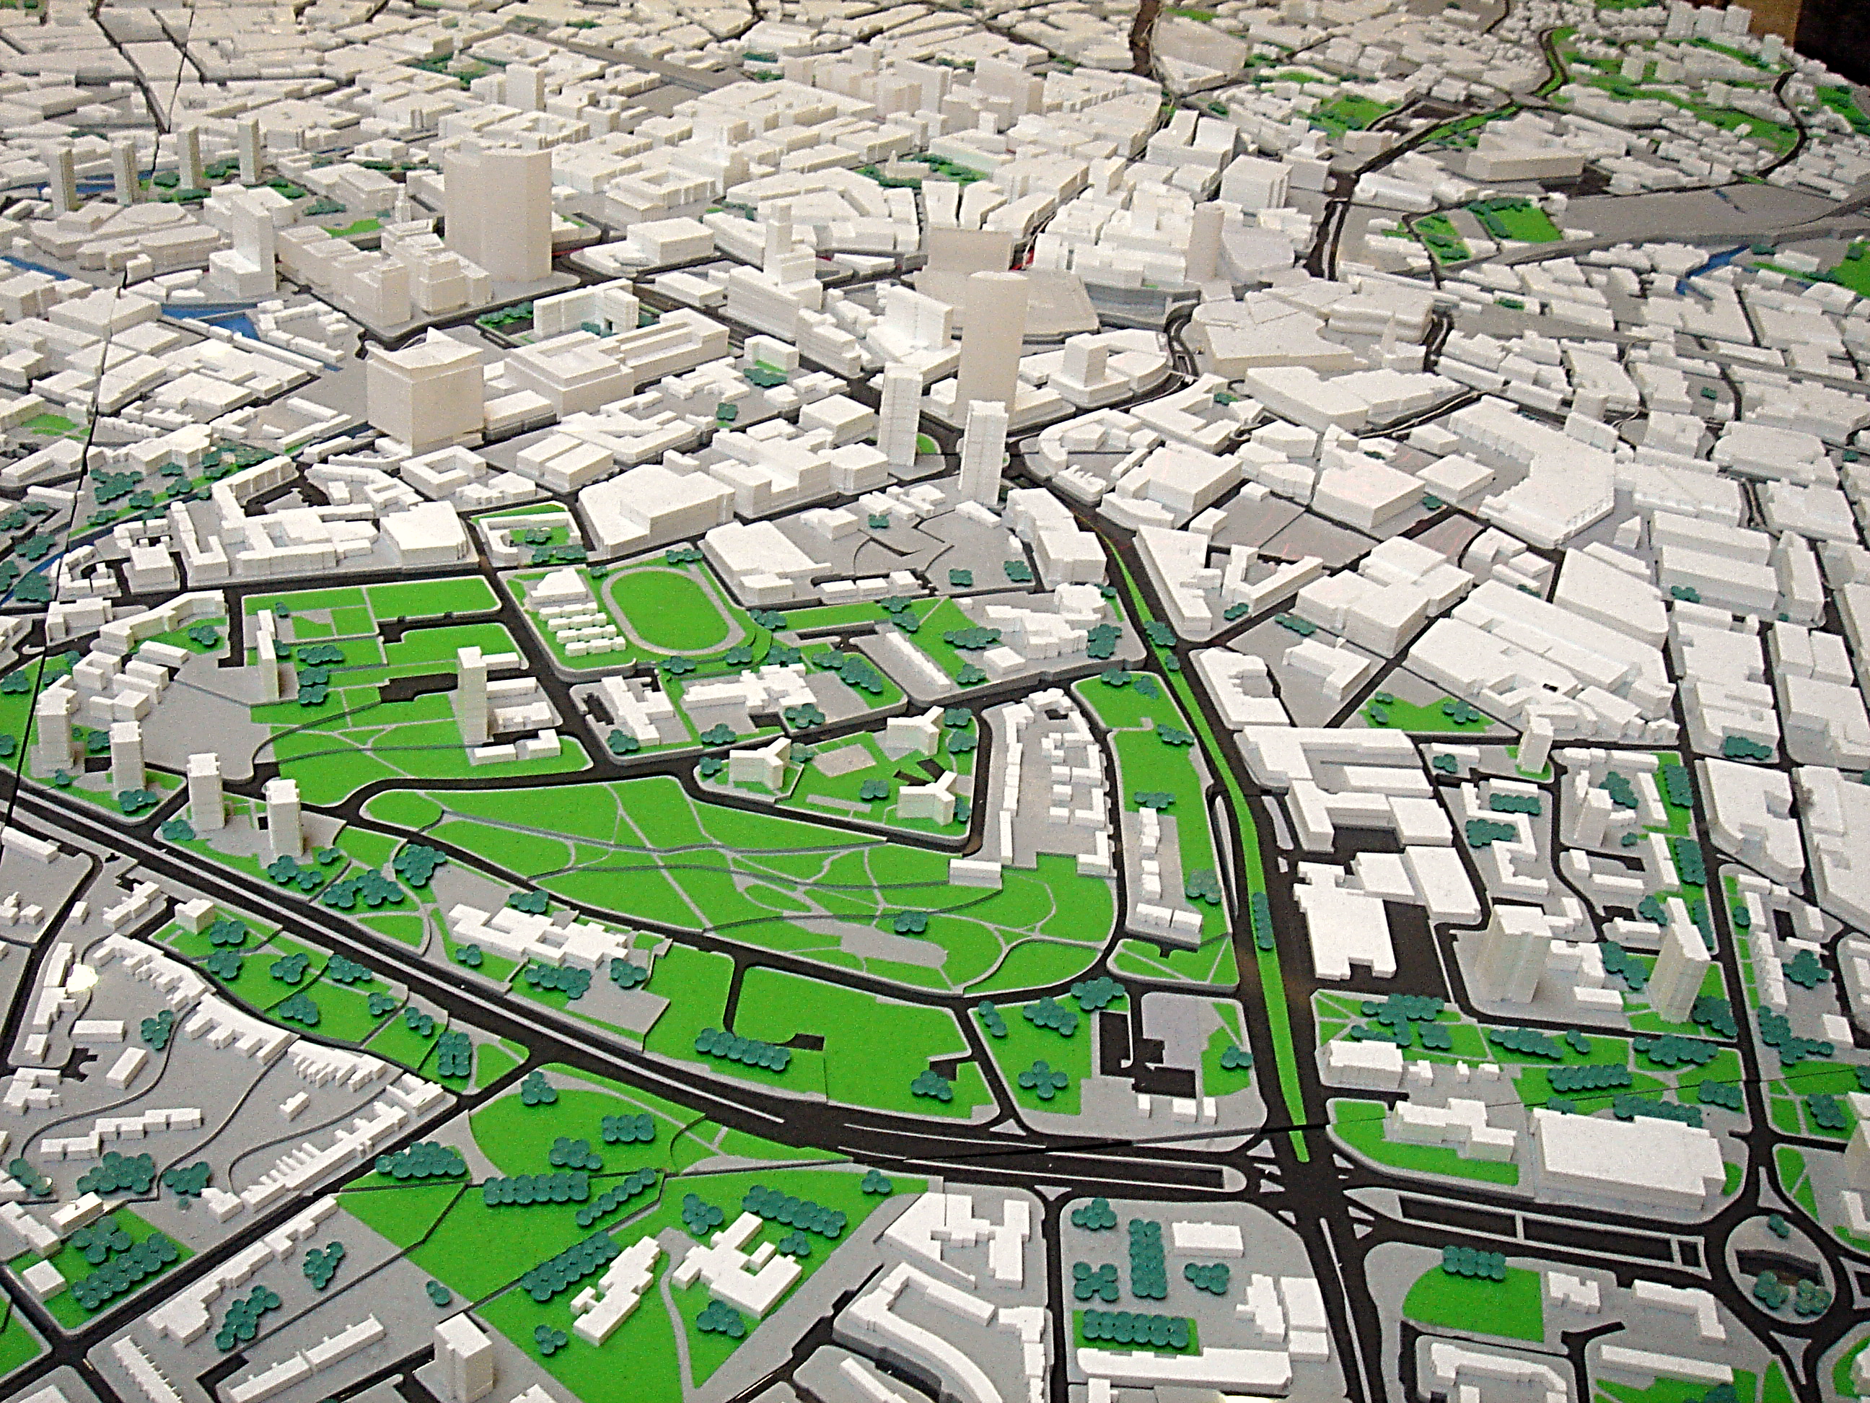
Isolatiekwaliteit residentieel (EPC databank 2016)
Geometrie (VITO BGS & 3DGRB)
Functie (VKBO)
Warmtevraag (warmtekaart,2019)
Bouwjaar (Kadaster)

Slide 19
Beschermd volume Oppervlakte schildelen U-waarden schildelen Aantal inwoners
Sanitair warm water behoefte …

Slide 20
Achtergrond bij methodiek
Scoringsalgoritme en ruimtelijke clustering
Inspiratiekaart Warmte
Warmtevraag vandaag
Systeemkosten lokaal warmtenet
Toekomstscenario’s warmtevraag

Slide 21
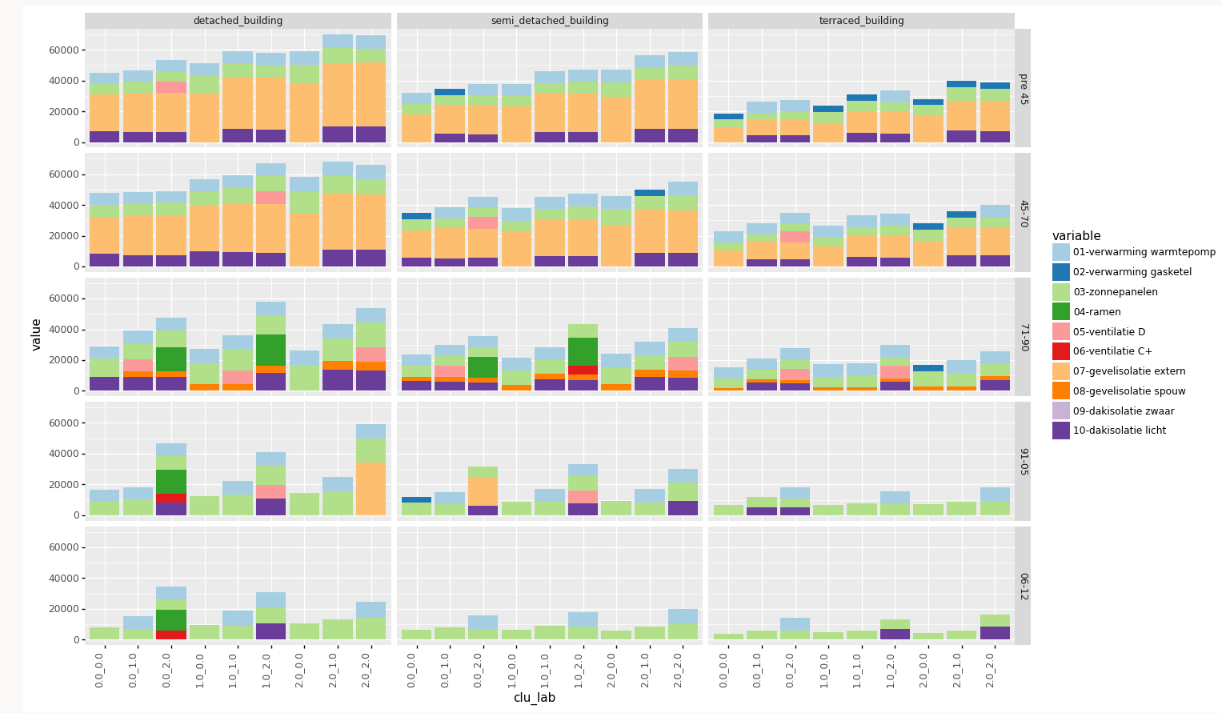
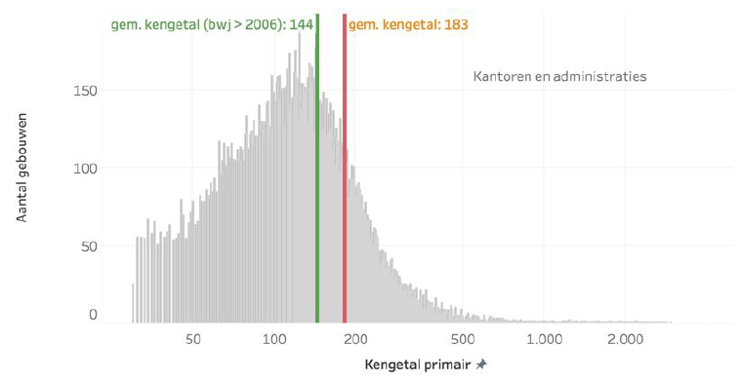
Warmtevraag in 2050? Centraal scenario cfr. “Vlaamse langetermijnrenovatiestrategie voor gebouwen 2050”
Isolatie- & ventillatiemaatregelen per gebouwtype volgens studie “De snelste weg naar A”
Besparingspotentieel ingeschat: - Tertiaire gebouwen vanuit analyse databank EPC publieke gebouwen (analogie Efika, 2016) - Industrie vanuit PRIMES
Bron: EnergyVille, 2022
Bron: Efika, 2016

Slide 22
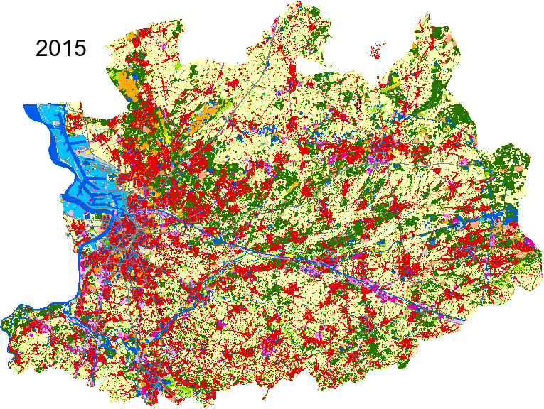
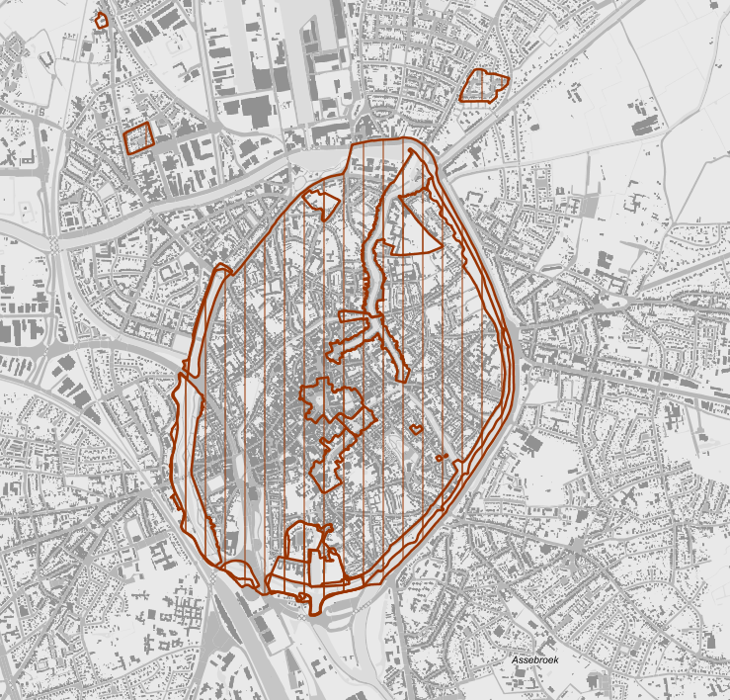
Opgelet! Enkele vereenvoudigingen Opgevangen in simulatieomgeving webtool

Slide 23
Achtergrond bij methodiek
Scoringsalgoritme en ruimtelijke clustering
Inspiratiekaart Warmte
Warmtevraag vandaag
Systeemkosten lokaal warmtenet
Toekomstscenario’s warmtevraag

Slide 24
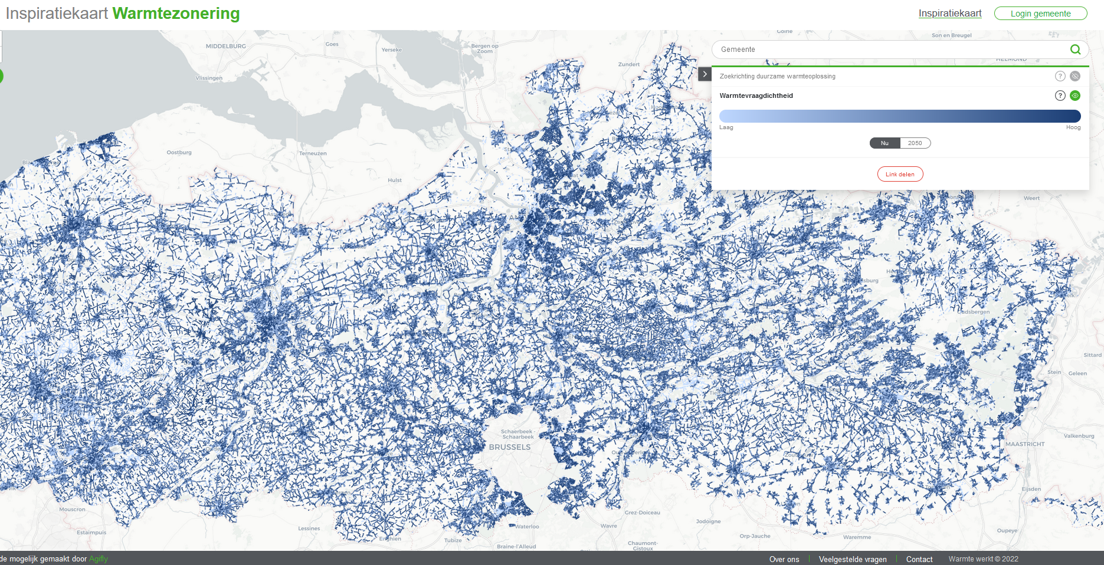

Slide 25
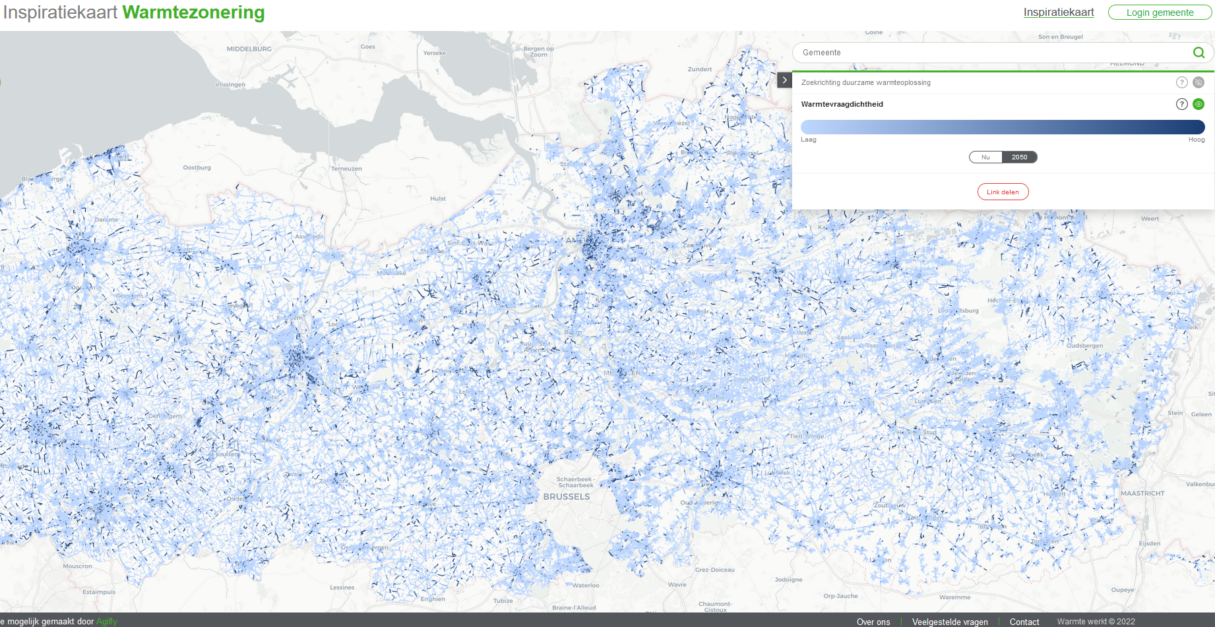

Slide 26
Achtergrond bij methodiek
Scoringsalgoritme en ruimtelijke clustering
Inspiratiekaart Warmte
Warmtevraag vandaag
Systeemkosten lokaal warmtenet
Toekomstscenario’s warmtevraag

Slide 28
Achtergrond bij methodiek
Scoringsalgoritme en ruimtelijke clustering
Inspiratiekaart Warmte
Warmtevraag vandaag
Systeemkosten lokaal warmtenet
Toekomstscenario’s warmtevraag

Slide 29
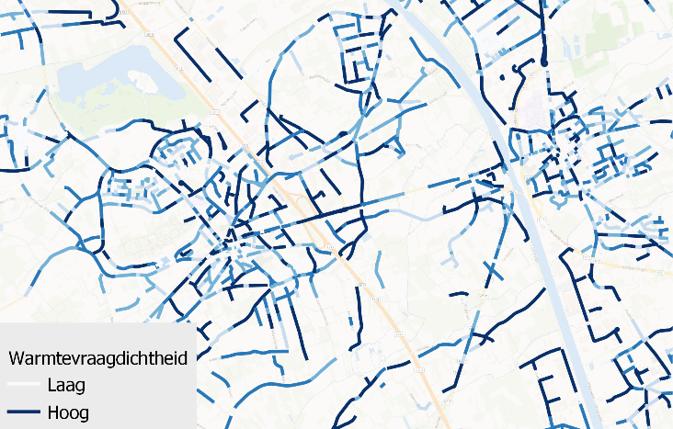
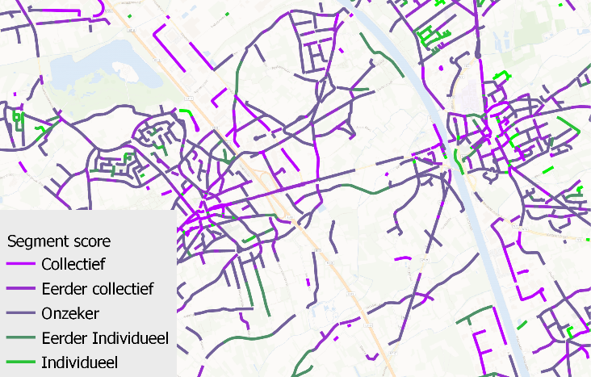
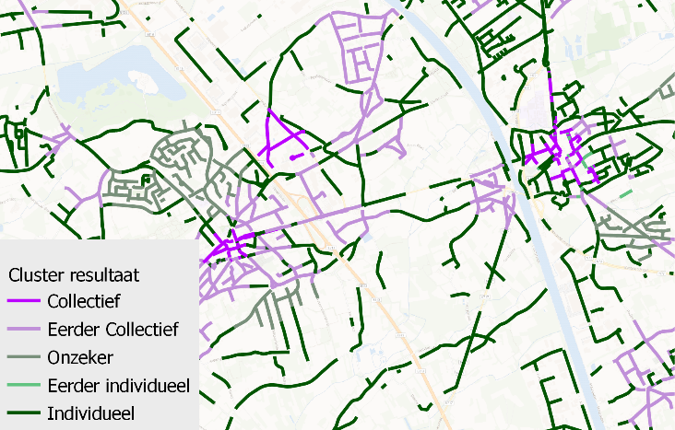
Warmtevraag densiteit
Segment score
Zoekzone clusters

Slide 30
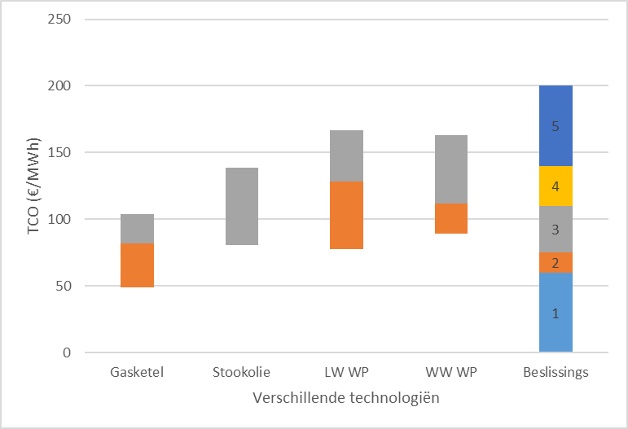
Segmentscore

Slide 31
Van segmenten naar zoekzones
VOOR
Ruimtelijk cluster algoritme:
Afstand tussen midden segmenten
Verschil in segmentscore
Begrensd door statistische sectoren (maximale grootte)
Score zoekzone op basis van gemiddelde voor de segmentscores in de cluster
NA

Slide 32
Achtergrond bij methodiek
Scoringsalgoritme en ruimtelijke clustering
Inspiratiekaart Warmte
Warmtevraag vandaag
Systeemkosten lokaal warmtenet
Toekomstscenario’s warmtevraag

Slide 33
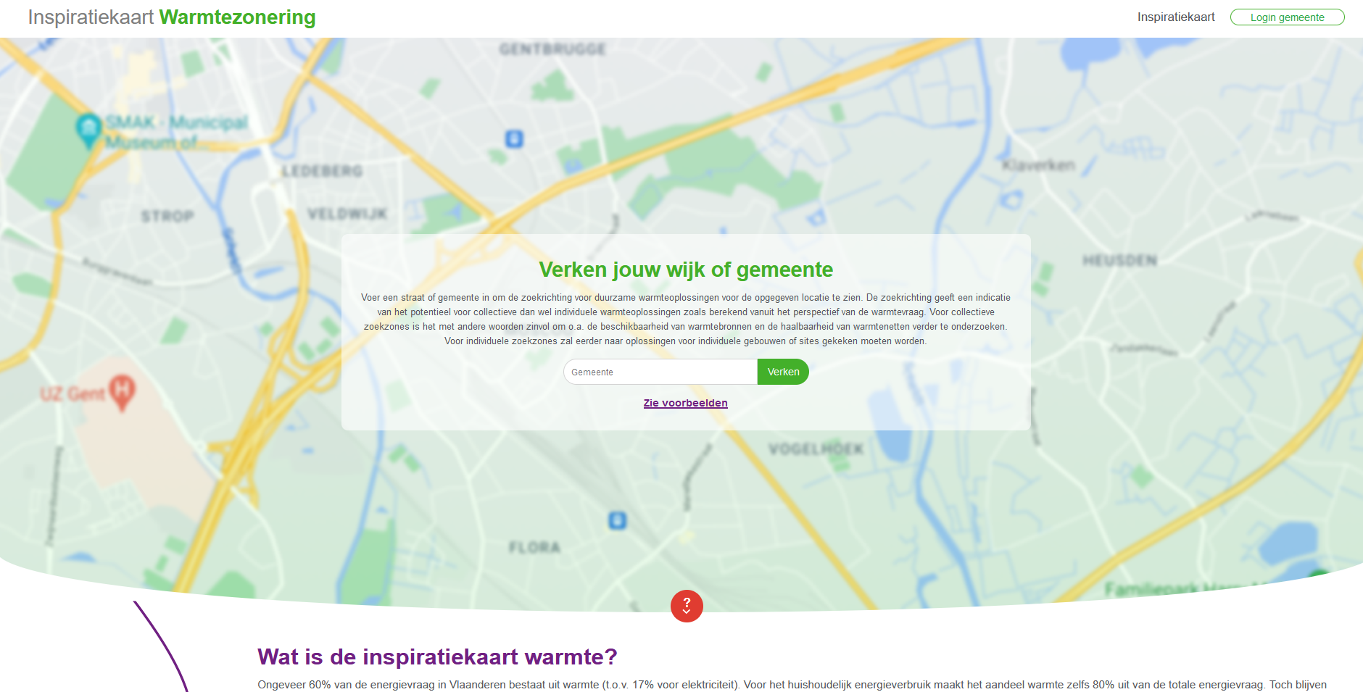
Inspiratiekaart warmte

